Slide 1



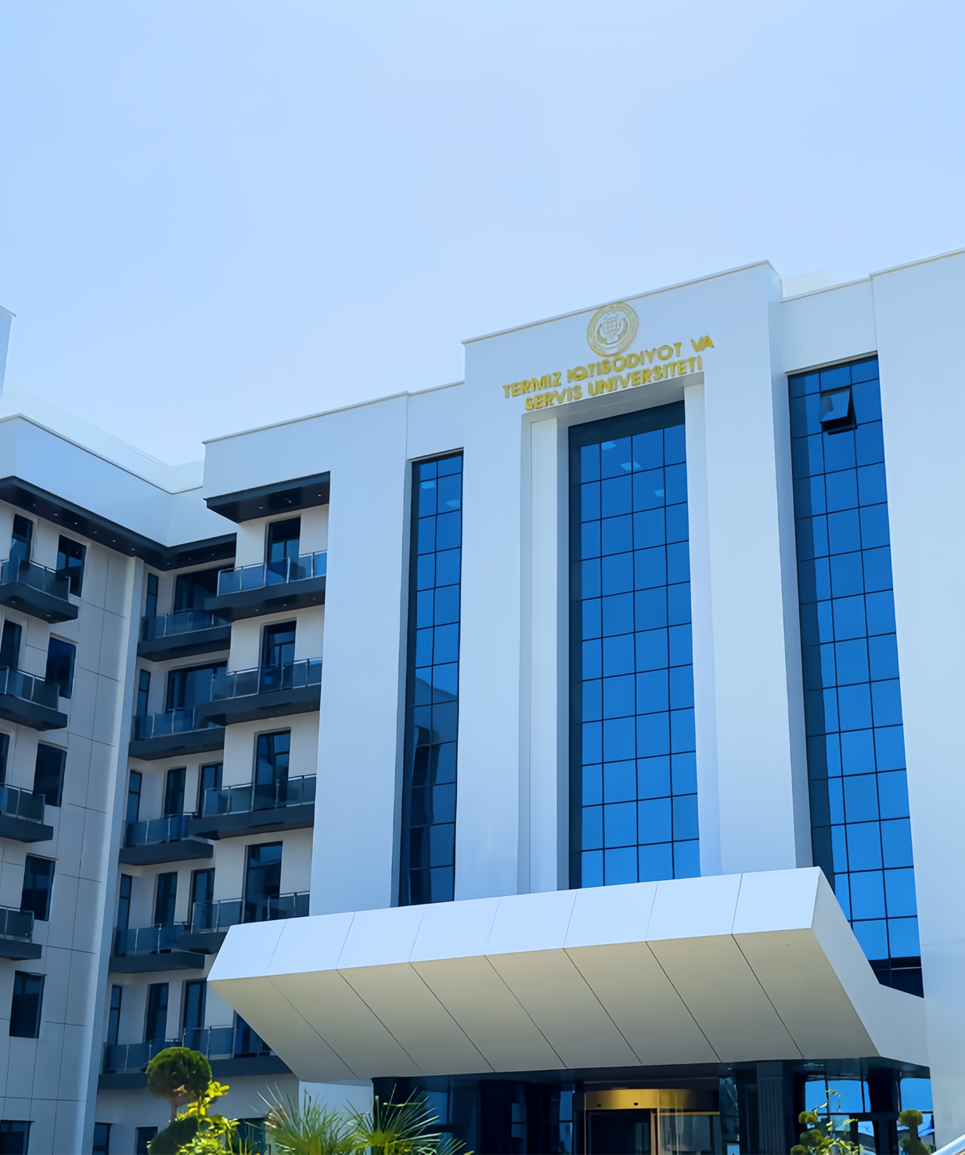
ТЕРМЕЗСКИЙ
УНИВЕРСИТЕТ
ЭКОНОМИКИ И СЕРВИСА
ТУЭС
В ЦИФРАХ

Slide 2






СТРАТЕГИЯ РАЗВИТИЯ МАТЕРИАЛЬНО-ТЕХНИЧЕСКОЙ БАЗЫ
Внедрение передовых технологий, направленных на повышение эффективности духовно-просветительской работы и усиление воспитательного воздействия
Обеспеченность учебными корпусами и студенческими местами
Территория земельного участка университета – 1,3 га
СТУДЕНЧЕСКОЕ ОБЩЕЖИТИЕ
Контингент студентов
2023
2024
2025
2026
2027
2022-23
2023-24
2024-25
2025-26
1000
2000
250
500
30669
Сохраняющаяся потребность в студенческом общежитии
Изменение вместимости учебных корпусов
23669
+7000
200
2024
2026
2027
2023
2026
+1500
+6901
+250
+500
750
1650
16768
+50
50
250
Сохраняющаяся потребность в студенческом общежитии
Учебные площади в зданиях
МОЩНОСТЬ УЧЕБНЫХ КОРПУСОВ УНИВЕРСИТЕТА
200
2023
2024
2026
2026
2027
8872
+7896
Названия объектов | Число | Учебная площадь м²
Учебные здания | 4 | 32687,3
Учебные аудитории | 148 | 31791,4
Лабораторные аудитории | 9 | 435,7
Компьютерные аудитории | 10 | 460,2
Учебные вспомогательные здания | 2 | 1482,8
200
200
50
250
250
350
Используемая площадь 45 650,2
ОБУЧАЮЩИЕ КУРСЫ, ОТКРЫТЫЕ ПРИ УЧЕБНЫХ КОРПУСАХ УНИВЕРСИТЕТА
Учебная площадь 32 687,3
На одного студента 4.2 м²
Коэффициенты смены 2
№ | Название занятий | Специальность | Количество участников | Время организации
1 | Центр обучения языкам | Английский, турецкий, русский языки | 800 | 2024
2 | Центр обучения профессиям | Сестринское дело и техник-стоматолог | 100 | 2025
ВНОВЬ СОЗДАВАЕМЫЕ УЧЕНИЧЕСКИЕ МЕСТА
СТРОИТЕЛЬСТВО ДОПОЛНИТЕЛЬНЫХ ОБЪЕКТОВ ИНФРАСТРУКТУРЫ
2023
2024
2022 -2023-г.г.
2027 -2030-г.г.
УЧЕБНЫЕ КОРПУСА, АРЕНДУЕМЫЕ УНИВЕРСИТЕТОМ
Корпус Медицинского факультета
Учебный корпус на 7500 мест
2025-30
Улучшение обслуживания и услуг цифрового маркетинга
Здание общежития для студентов на 2000 мест
Создание центра медицинской диагностики
№ | Название арендуемого здания | Количество арендуемых учебных аудиторий | Арендованная территория м²
1 | Здание Юридического колледжа | 11 | 606,6
2 | Здание Спортивного колледжа | 5 | 876,2
2026 -2027-г.г.
2025-26
2027-30
Создание центра обучения языкам, обучения в сфере IT, обучения на медицинских курсах
Строительство ипотечных домов на 68 квартир для преподавателей
Открытые и закрытые спортивные сооружения

Slide 3
ПЕРСПЕКТИВЫ РАЗВИТИЯ НАУЧНОЙ ДЕЯТЕЛЬНОСТИ
01
ОБНОВЛЕНИЕ ЛАБОРАТОРИЙ В 2022-2025 УЧЕБНЫХ ГОДА
УЧЕБНЫЕ ЛАБОРАТОРИИ (ЗА СЧЕТ СРЕДСТВ УНИВЕРСИТЕТА)
НАУЧНЫЕ ШКОЛЫ
Термостат TSO- 1/80 SPU | Медицинская и биологическая физика
Магнитный сместитель MS7-H550-Pro
Высокоскоростная центрифуга D2012 plus
Цифровой pH-metr PHS-3E | Биохимия
Анализатор мочи MS7-H550-Pro | Медицинская и биологическая химия
Лаборатория электрической печи SNOL 8.2
Организация операционного зала | Физиология
Таблица Севтсева. Для уточнения зоркости глаза.
Комплект лабораторного оборудования для уточнения группы крови и анализа крови | Патологическая физиология
Динамометр
Таблица Сетвсева . Для определения зоркости глаз
Неврологический молоток | Клиническая Анатомия
Автоклав-стерилизатор GR85DF (автомат)
Центрифуга | ОХТА
Пикфлоуметр | Гистология
Спирометр
Микротон Полуавтомат | Патологическая анатомия
Аппарат ЭКГ
Автоклав (для стериализации)
Организация виварий для животных | Микробиология
IT лаборатория ,состоящая из отделов мобильных приложений, робототехники, компьютерной графики, веб разработки програмного обеспечения для настольных компьютеров и сетевых отделов | Информационные технологии
Анализатор мочи MS7-H550-Pro | Исследования по выделению алкалоидов и других химических веществ из лекарственных растений
Электрическая лабораторная печь SNOL 8.2
Дистилятор воды ADEa-4-С3МО
Высокоскоростная центрифуга D2012 plus
Анализатор Сокслета
Цифровой стационар pH-metr PHS-3E
Для сохранения животных для опыта | Моделирование заболеваний и изучение патогенеза их протекания на основе научных исследований, а также экспериментальное исследование приоритетных методов лечения
Биохимический анализатор
ИФА анализатор
Анализатор мочи
Анализатор крови
Термостат
Стерилизатор -автоклав
Отдел здания для вивария
Клетки
Комплект больших и маленьких хирургических инструментов
Химия
2022
Перспективы извлечения химических веществ из растений, произрастающих в Узбекистане, и их применение в медицине
Биофизика
2023
Изучение биохимических процессов в организме с помощью физических методов
Биология
2024
Популяция лечебных растений в Сурхандарье
Области научных школ
Анализ антропометрических, морфометрических и морфологических показателей заболеваний организмов, обитающих в условиях жаркого климата
Анатомия
2025
Физиология
2025
Изучение физиологических процессов в организме с помощью физиологических методов
Изучение физиологических процессов в организме гистохимическими и иммуногистохимическими методами
BUSINESS PROPOSAL
Гистология
2025
История
2025
Внедрение цифровых технологий и искусственного интеллекта в образовательный процесс в области истории
Этнография
2025
Основные направления и школы современной этнографии, приоритетные теоретико-методологические подходы, связанные с теорией этноса
ILMIY MAKTAB LOYIHALARIDA TALABA VA DOKTORANTLAR ISHTIROKI
Биохимия
2026
Биохимический анализ крови, мочи и лимфы
ОБУЧАЮЩЕ-НАУЧНЫЕ ЛАБОРАТОРИИ
Название факультета | 2023 |  |  |  | 2024 |  |  | 2025 |  |  | 2026
 | Учебная лаборатория / уровень обновления | Научная лаборатория / уровень обновления | Уровень наполнения виртуальной лаборатории | Учебная лаборатория / уровень обновления |  | Научная лаборатория / уровень обновления | Уровень заполнения виртуальной лаборатории | Учебная лаборатория / степень обновления | Научная лаборатория / степень обновления | Уровень наполнения виртуальной лаборатории | Учебная лаборатория / степень обновления | Научная лаборатория / степень обновления | Уровень заполнения виртуальной лаборатории
Медицина | 12% | 9% | 5% | 16% |  | 13% | 8% | 23% | 17% | 12% | 28% | 21% | 18%
Экономика и информационные технологии | 10% | 7% | 4% | 12% |  | 11% | 6% | 15% | 14% | 9% | 20% | 13% | 12%
Педагогика и социально-гуманитарные науки | 8% | 6% | 4% | 9% |  | 10% | 9% | 11% | 15% | 16% | 17% | 14% | 13%

Slide 4


















СТРАТЕГИЯ РАБОТЫ С МОЛОДЁЖЬЮ В ТЕРМЕЗСКОМ УНИВЕРСИТЕТЕ ЭКОНОМИКИ И СЕРВИСА
Внедрение передовых технологий, направленных на повышение эффективности духовно-просветительской работы и улучшение воздействия воспитательных мероприятий.
1. ПОВЫШЕНИЕ ЭФФЕКТИВНОСТИ РАБОТЫ ПО ДЕЛАМ МОЛОДЕЖИ И ДУХОВНО-ПРОСВЕТИТЕЛЬСКОЙ ДЕЯТЕЛЬНОСТИ.
РАЗВИТИЕ НАЦИОНАЛЬНОГО СПОРТА СРЕДИ
СТУДЕНТОВ УНИВЕРСИТЕТА, РАЗРАБОТКА УНИВЕРСИТЕТСКОЙ ПРОГРАММЫ С ЦЕЛЬЮ ПОДГОТОВКИ ЧЕМПИОНОВ РЕСПУБЛИКИ, АЗИИ, МИРА И ОЛИМПИЙСКИХ ИГР.
ДУХОВНО-ПРОСВЕТИТЕЛЬСКАЯ РАБОТА
“Клубы и кружки, организуемые в рамках “СТРАТЕГИИ РАЗВИТИЯ КЛАСТЕРА”.
"Создание межкафедральной лаборатории социологического и психологического анализа в системе духовно-просветительского и воспитательного управления в университете. Внедрение системного обучения руководящих кадров и сотрудников в данной области."
Шахматный клуб ТУЭиС
№ | Целевые показатели | 2025 | 2026 | 2027 | 2028 | 2029 | 2030
1 | Кружки и клубы | 14 | 15 | 16 | 17 | 19 | 20
2 | Чемпионы Узбекистана, Азии, мира и Олимпийских игр. | 10 | 15 | 18 | 22 | 25 | 30
3 | Аудитории 5 важных инициатив | 3 | 4 | 5 | 6 | 7 | 8
4 | Победители конкурсов и соревнований | 5 | 8 | 12 | 15 | 18 | 20
5 | Победители конкурсов и соревнований | 1 | 3 | 4 | 5 | 6 | 7
Кружок“Студентов- книголюбов”
2. СОДЕРЖАТЕЛЬНОЕ ПРОВЕДЕНИЕ СВОБОДНОГО ВРЕМЕНИ МОЛОДЁЖИ И ОБЕСПЕЧЕНИЕ ИХ ЗАНЯТОСТИ.
“Кластер стратегии развития”
“Центр социально- психологического обслуживания”
Организация «Студенческих техноучастков», «Book-kafe»“, «Сада творческих студентов» для одарённых и талантливых студентов, обучающихся в университете. Организация деятельности «Студенческого медиа-центра». Современные технологии работы со студентами и организация деятельности единого интерактивного кластера.
Студенческий медиа-центр
Волонтёрский центр студентов
3. «СОВЕРШЕНСТВОВАНИЕ СИСТЕМЫ САМОУПРАВЛЕНИЯ СТУДЕНТОВ И ЭФФЕКТИВНАЯ ОРГАНИЗАЦИЯ ИХ ДЕЯТЕЛЬНОСТИ»
ПОВЫШЕНИЕ АКТИВНОСТИ СТУДЕНТОК
«Изучение опыта престижных высших образовательных учреждений иностранных государств и внедрение деятельности университетского "Совета студентов"».
“Ансамбль студенток”
Учреждение специального
нагрудного значка “Гордость университета”
6. «СИСТЕМАТИЧЕСКИЙ МОНИТОРИНГ ДЕЯТЕЛЬНОСТИ В ДУХОВНО-МОРАЛЬНОЙ СФЕРЕ И ШИРОКОЕ ВНЕДРЕНИЕ ЦИФРОВЫХ ТЕХНОЛОГИЙ»
Кружок “Шитья и дизайна”
4. «ПОВЫШЕНИЕ СОЦИАЛЬНОЙ АКТИВНОСТИ СТУДЕНТОК, ОРГАНИЗАЦИЯ РАБОТ ПО ПОДГОТОВКЕ ИХ КАК ПРАКТИЧЕСКИХ СПЕЦИАЛИСТОВ И СИСТЕМАТИЧЕСКОЕ ПРОВЕДЕНИЕ ЭТИХ РАБОТ»
Организация деятельности клуба“Последователти
Зульфияхогним
-проведение различных конкурсов и мероприятий через мобильные приложения;
-цифровизация процесса распределения мест в общежитиях для студентов;
-создание мобильного приложения «Безопасный студент» для поддержания общественного порядка;
-разработка эффективной системы поддержки студентов с ограниченными возможностями, обучающихся в университете.
Оргазицая деятельности “Студенсческого медиа центра”
«Организация деятельности клуба "Последователи Зульфияхоним" для одарённых и творческих студенток, обучающихся в университете, а также систематическая помощь студенткам, включённым в "Железный список" и "Список молодёжи", в освоении профессий и навыков с целью их социальной защиты».
Пресс-клуб студентов
Телестудия
Мобилография
Графический дизайн
Медиапульт
СММ менеджер

Slide 5



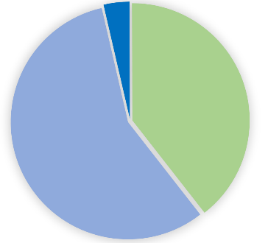



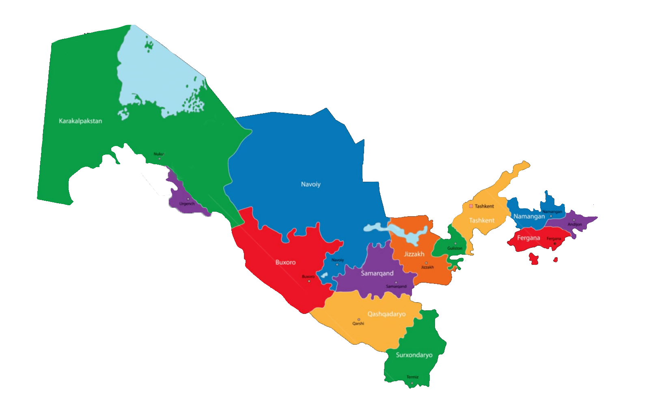
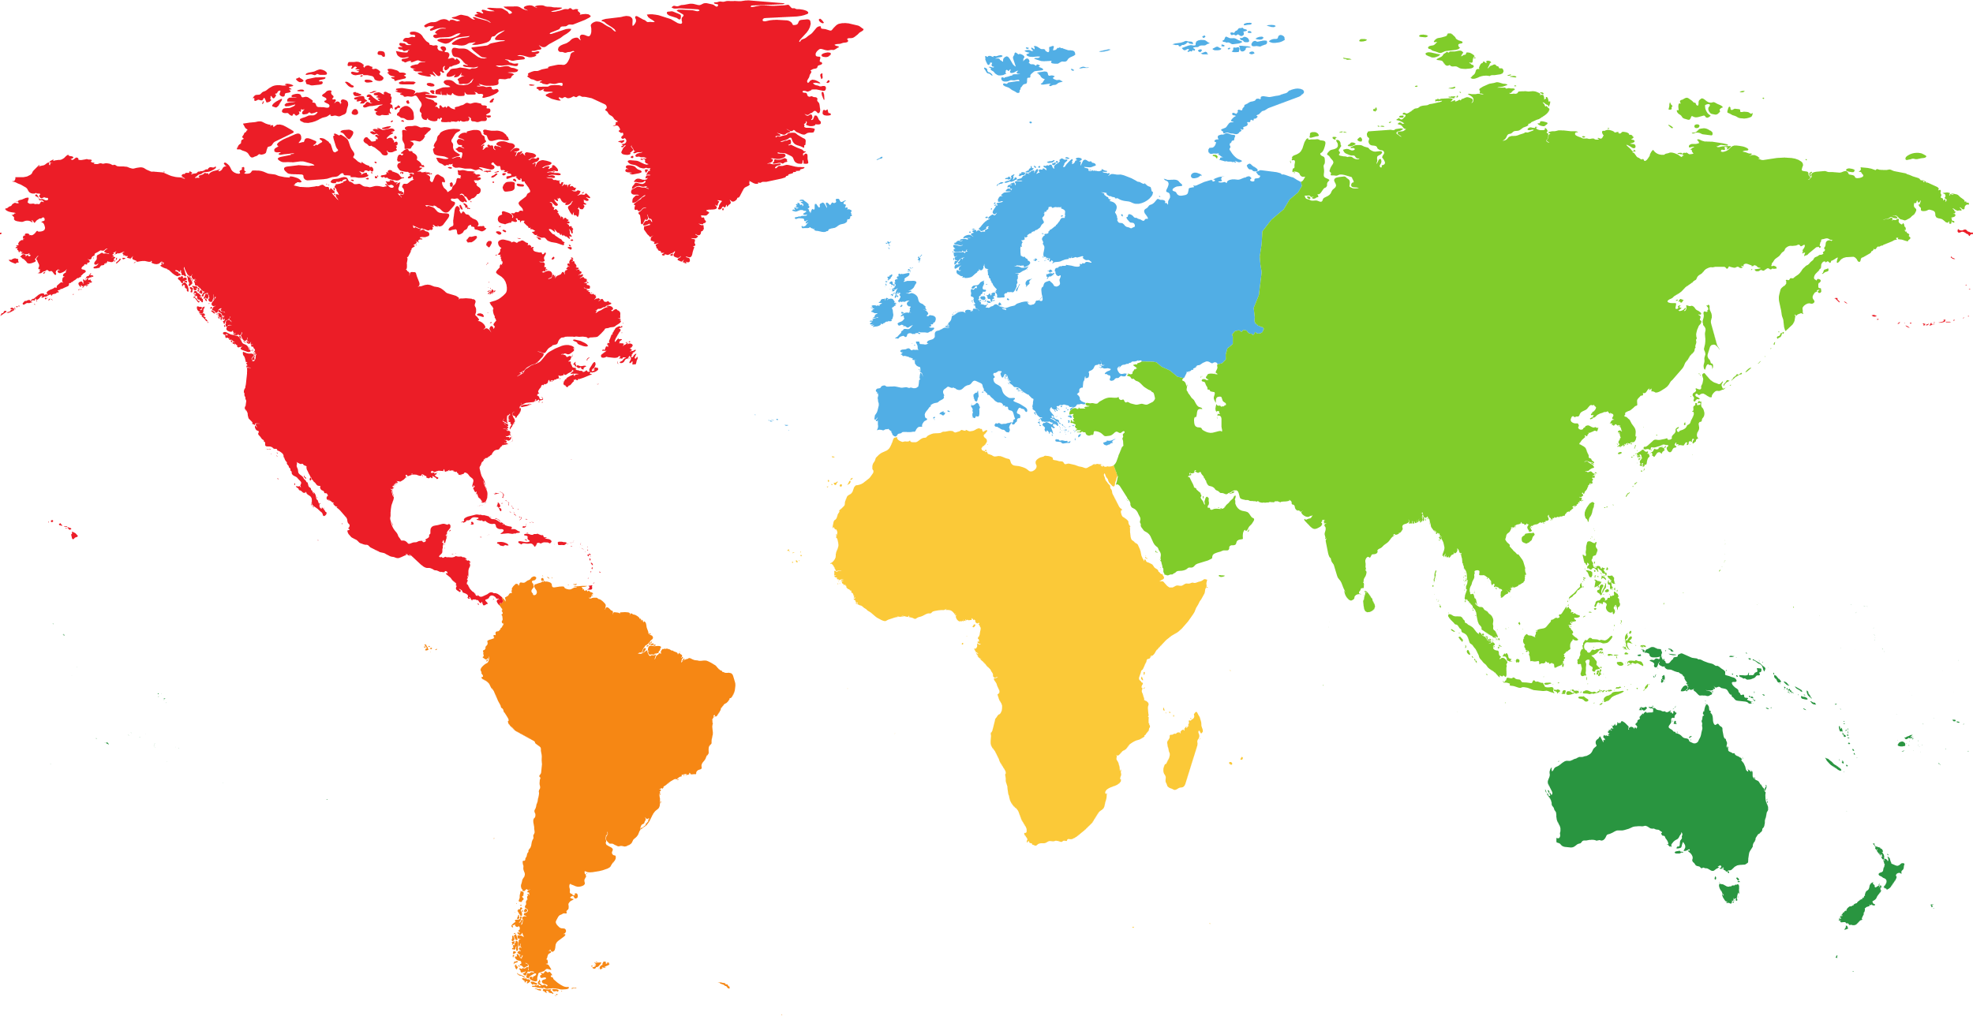














МЕЖДУНАРОДНОЕ СОТРУДНИЧЕСТВО УНИВЕРСИТЕТА
ОБЩИЙ ПОКАЗАТЕЛЬ
ОСНОВНЫЕ ПОКАЗАТЕЛИ
УЧЕБНО-МЕТОДИЧЕСКОЕ ОБЕСПИЧЕНИЕ
НАУЧНЫЙ ПОТЕНЦИАЛ ПРОФЕССОРСКО-ПРЕПОДАВАТЕЛЬСКОГО СОСТАВА
Количество факультетов
3
26
14
3,6%
Общие количество профессорско-преподавательского состава
281
Учебное
пособие
Учебник
Количество кафедр
16
42,6%
Научный потенциал
Доктор наук, (DSc)
10
Направление образования бакалавриата
Учебно-методическое пособие
39,5%
28
56,9%
Кандидат наук, PhD
111
Монография
Преподаватели, не имеющие учёной степени
160
Специальность магистратуры
13
62
55
3,55%
37
148
133
3,55%
Средний возраст
Доктор наук, DSc
52,67%
47,33%
Численность студентов по областям
39,5%
Кандидат наук, PhD
Научный потенциал
39,5%
42,6%
7
МЕЖДУНАРОДНОЕ СОТРУДНИЧЕСТВО УНИВЕРСИТЕТА
13
9
126
47
38
63
15
32
29
Казахстан
Турция
ОБЩЕЕ КОЛИЧЕСТВО СТУДЕНТОВ
20
23684
50
МАГИСТРАТУРА
467
23217
66
Россия
Малайзия
БАКАЛВРИАТ
МУЖЧИНЫ
7475
22702
ДЕВУШКИ
16209
Таджикистан
Япония
Китай
Индия
Чехия

Slide 6





СТРАТЕГИЯ РАЗВИТИЯ УЧЕБНО-МЕТОДИЧЕСКОГО ОБЕСПЕЧЕНИЯ
ОРГАНИЗАЦИЯ НЕПРЕРЫВНОГО ПРОФЕССИОНАЛЬНОГО РАЗВИТИЯ ПЕДАГОГИЧЕСКИХ КАДРОВ
ВНЕДРЕНИЕ НОВОЙ МОДЕЛИ ПЕДАГОГИЧЕСКОГО ОБРАЗОВАНИЯ И НАУЧНЫХ НАПРАВЛЕНИЙ
Курсы повышения квалификации за рубежом по основным профессиональным компетенциям
Разработка и реализация программы «Молодой кадровый резерв» (грант, проект, переподготовка, стажировка, пакет научно-исследовательской поддержки на основе отбора и т.д.)
Обучение самостоятельному освоению знаний и инновационных предложений в ходе занятий
Внедрять системный анализ, самостоятельное принятие решений в содержание курсовых работ и проектов.
Работа над реальными проблемами на тренингах
Оценка результата образовательного процесса на основе уровня практических навыков и профессиональной компетентности
РАЗВИТИЕ ДЕЯТЕЛЬНОСТИ «ЯЗЫКОВОГО ЦЕНТРА» В УНИВЕРСИТЕТЕ
Обеспечение учебных материалов
Английский языкi
Русский язык
Методическая и техническая поддержка
Немецкий язык
Турецкий язык
 | Года | Сумма (млн.сум)
 | 2022
 | 2026
Финансирование
ПОСТОЯННОЕ ПРИВЛЕЧЕНИЕ ПРЕПОДАВАТЕЛЕЙ И СТУДЕНТОВ В ЯЗЫКОВОМ ЦЕНТРЕ
Меры
Поощрение студентов сертификатами (Зарубежная стажировка)
Обеспечение информационно-ресурсного центра современной библиографической и информационной системой.
«Рейтинг профессора-преподавателя» по итогам учебного года
Организация университетской типографии
Расширение курсов других иностранных языков (китайского, японского, корейского, испанского, французского)
ВЫБОР ТАЛАНТОВ. РАБОТА СО ШКОЛОЙ
Установление уровня владения языком и выдача сертификата
Родной язык и литература
Олимпиада в ТУЭС
Биология
Химия
Математика
Физика
Информатика
Английский язык
Русский язык
Начиная с 2023-2024 учебного года
Участвовали на Олимпиаде все школы Сурхандарьинской области
Учебно-методическая поддержка.
Для учащихся районных школ
введение тренинга-семинара

Slide 7

КОНКУРЕНТОСПОСОБНОСТЬ НА МЕЖДУНАРОДНОМ РЫНКЕ ОБРАЗОВАНИЯ
Университетская интернационализация и трансформация
Центр Международных Связей и Академической мобильности
Центр инновационного образования и цифровой трансформации
Центр международной сертификации и повышения квалификации
Центр культуры и языка
Отдел мониторинга и стратегического развития
Офис рейтинга и бренд-менеджмента
Отдел мониторинга и стратегического развития
Международные летние школы
УВЕЛИЧЕНИЕ КОЛИЧЕСТВА МЕЖДУНАРОДНЫХ НАУЧНЫХ ПУБЛИКАЦИЙ
ВНЕШНЯЯ И ВНУТРЕННЯЯ ИНТЕРНАЦИОНАЛИЗИЦИЯ
ПОВЫШЕНИЕ КВАЛИФИКАЦИИ И СЕМИНАРЫ ЗА РУБЕЖОМ
№ |  | 2025 | 2026 | 2027 | 2028 | 2029 | 2030
1 | Повышение квалификации (Преподаватели/ число сотрудников, человек) | 20 | 30 | 45 | 60 | 70 | 80
2 | Повышение квалификации (число студентов, человек) | 50 | 100 | 200 | 250 | 300 | 400
3 | Семинарно-тренинговые курсы для преподавателей (количество) | 25 | 25 | 25 | 25 | 25 | 25
4 | Семинарно-тренинговые курсы для студентов (количество) | 25 | 30 | 30 | 35 | 35 | 35
Обеспечение индексации университетского журнала в международных научных базах данных
Создание центра корректуры научных статей в университете

Slide 8






КОНКУРЕНТОСПОСОБНОСТЬ НА МЕЖДУНАРОДНОМ ОБРАЗОВАТЕЛЬНОМ РЫНКЕ
ВНЕДРЕНИЕ СОВРЕМЕННЫХ ОБРАЗОВАТЕЛЬНЫХ ТЕХНОЛОГИЙ И НАПРАВЛЕНИЙ
ПРОГРАММЫ ПОВЫШЕНИЯ КВАЛИФИКАЦИИ "СОВРЕМЕННЫЙ ПРЕПОДАВАТЕЛЬ"
Расширение использования ИИ (AI) и цифровых педагогических инструментов в образовательном процессе.
РАСШИРЕНИЕ ЦИФРОВЫХ ОБРАЗОВАТЕЛЬНЫХ ПЛАТФОРМ
Размещение всех учебных материалов на онлайн-платформе через систему "Умный кампус".
Формирование адаптивных учебных материалов на основе AR/VR технологий виртуальной реальности.
ПЕРЕХОД НА МЕЖДУНАРОДНЫЕ ОБРАЗОВАТЕЛЬНЫЕ СТАНДАРТЫ
Реализация совместных программ "Double Degree" (двойной диплом) с ведущими университетами мира.
Расширение студенческого обмена в рамках программ академической мобильности и отправка студентов на повышение квалификации в ведущие университеты.
Организация учебных курсов для получения студентами международных сертификатов.
Пропаганда инновационных педагогических методов и открытие в университете Центра "Образовательные инновации".
ОБЕСПЕЧЕНИЕ ИНТЕГРАЦИИ ОБРАЗОВАНИЯ, НАУКИ, ИННОВАЦИЙ И НАУЧНЫХ ИССЛЕДОВАНИЙ, ПОДДЕРЖКА НАУЧНОЙ ДЕЯТЕЛЬНОСТИ МОЛОДЕЖИ.
СОЗДАНИЕ СОВМЕСТНЫХ НАУЧНЫХ ЛАБОРАТОРИЙ С ПРОИЗВОДСТВОМ
Лаборатория изучения лекарственных растений региона (2027)
Создание современного диагностического центра Sulton Hospital (2026)
Открытие межкафедральных научных лабораторий
Для направлений фармакологии (2026–2030)
Лаборатория исследований природных наук (2026–2030)
Лаборатория программного обеспечения и искусственного интеллекта (2027–2030)
Региональный исследовательский центр (2026–2030)
Создание Инновационного стартапа и Центра трансфера технологий для талантливых студентов и молодых ученых (2027)
Доведение научного потенциала университета до 75%
РАЗВИТИЕ МАТЕРИАЛЬНО-ТЕХНИЧЕСКОЙ БАЗЫ
ТЕКУЩАЯ ОБУЧАЮЩАЯ ПЛОЩАДКА УНИВЕРСИТЕТА Учебных зданий - 3. 148 учебных аудиторий, рассчитанных на 24 000 мест.
НОВЫЕ СТРОЯЩИЕСЯ УЧЕБНЫЕ ЗДАНИЯ
Строительство современного учебного здания на 5000 мест (2028)
В СУЩЕСТВУЮЩИХ УЧЕБНЫХ ЗДАНИЯХ:
Проект "Умный кампус" (Оснащение всех зданий системой цифрового управления) 2027-2030
Проект "Зеленый кампус" (Расширение производства энергии с помощью солнечных панелей)
СТРОИТЕЛЬСТВО ОБЩЕЖИТИЯ НА 2000 МЕСТ ДЛЯ СТУДЕНТОВ (2025-2026)
СТРОИТЕЛЬСТВО ЖИЛЫХ ДОМОК НА 68 КВАРТИР ДЛЯ ПРОФЕССОРОВ И ПРЕПОДАВАТЕЛЕЙ УНИВЕРСИТЕТА (2026-2027)
СОЗДАНИЕ ДЕРЕВЬЕВ, ЦВЕТНИКОВ И ЗОН ДЛЯ ОТДЫХА НА КАМПУСЕ.
ОБЕСПЕЧЕНИЕ ЭКОЛОГИЧЕСКИ ЧИСТОЙ СРЕДЫ 2025-2023
 | Информационные технологии | Экономика | Биология
Медицина | История | Образование | Психология
2027 | 2028 | 2029 | 2030
 | 1000+ | 800+ | 600+
 | 1200+ | 1000+ | 800+
 | 1000+ | 800+ | 600+
 | 1000+ | 800+ | 600+
Виды рейтинга | 2026 | 2028 | 2023

